Slide 1
Implantation d’un produit de matrices tolérant aux fautes
Caçote Mikael
et
Abou Haydar Georges

Slide 2
Introduction
L’effet des rayons cosmiques sur le noyau de silicium
Tolérance aux pannes
Compensation (error masking)
TMR Triple Modular Redundancy
Recouvrement (error recovery)
Par reprise : Checkpointing
Par poursuite : Algorithm-Based Fault Tolerance (ABFT)

Slide 3
Encodage Des Matrices
Encodage à un plus haut niveau
Row Checksum Matrix
Column Checksum Matrix
Full Checksum Matrix
A
C
H
E
C
K
S
U
M
CHECKSUM
C

Slide 4
Multiplication
A
B
C
H
E
C
K
S
U
M
C
C
H
E
C
K
S
U
M
CHECKSUM
CHECKSUM
C

Slide 5
Décomposition LU
C
C
H
E
C
K
S
U
M
L
U
C
H
E
C
K
S
U
M
CHECKSUM
C
CHECKSUM

Slide 6
Addition
A
C
H
E
C
K
S
U
M
B
C
H
E
C
K
S
U
M
C
C
H
E
C
K
S
U
M
CHECKSUM
C
CHECKSUM
C
CHECKSUM
C

Slide 7
Transposition
C
C
H
E
C
K
S
U
M
C^{t}
C
H
E
C
K
S
U
M
Transposée
CHECKSUM
C
CHECKSUM
C

Slide 8
Extensions Vs Opérations
Les extensions n’affectent pas les 5 opérations que nous effectuons sur les matrices

Slide 9
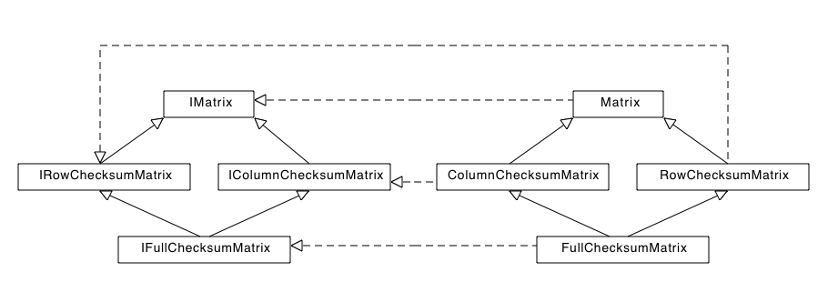
Conception
Contrats
Choix du Langage : Java ou C++
Types Génériques
Structures de données : arbres des différents types de matrices

Slide 10
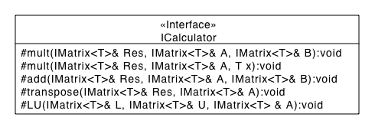
Processeurs et Calculs
Implémentation avec différentes bibliothèques
Atlas
GotoBlas
IntelMkl
Design Pattern : Strategy

Slide 11
Générations d’erreurs
Injection d’un nombre d’erreur bien défini dans le calcul
Thread en parallèle qui génère des erreurs

Slide 12
Detection/Correction
Detection : Checksum calculé différent du checksum stocké dans la Full Checksum Matrix correspondante
Correction : Résolution système
Equations = lignes ou colonnes contenant les erreurs
Correction sûre pour une erreur mais pas pour plus d’erreurs

Slide 13
Benchmarks
A venir

Slide 14
Travaux en cours
Résoudre le problème d’arrondi (roundoff errors)
Remplacer les calculs des checksums par des calculs plus évolués permettant de corriger plus d’erreurs

